Slide 1

Факультет компьютерных наук
Департамент программной инженерии
Курсовая работа
Программа обработки растровых данных с помощью Tensorflow
Выполнил студент группы БПИ-177 Потапенков Даниил Андреевич
Научный руководитель: доцент департамента программной инженерии, P.A. Родригес Залепинос
Высшая школа экономики, Москва, 2018

Slide 2

Описание предметной области
В настоящий момент существует интерес в области обработки и изучения изображений, полученных с помощью спутниковых систем. Одной из компаний, предоставляющей каждодневные снимки Земли, является Planet(Planet Lab).
Обработка снимков позволяет наблюдать во времени за погодными и климатическими изменениями, за изменении береговой линии, за размещением и передвижением различных объектов на интересующем участке.

Slide 3
Актуальность
При обработке снимков для выявления изменений на определенном участке возникает необходимость индексировать объекты.
Таким образом встает задача распознавания типа объекта.

Slide 4
Цели работы
Изучение библиотеки TensorFlow для работы с нейронными сетями
Изучение Сверточной нейронной сети (CNN) для создания экземпляра
Изучение построения клиент-серверного приложения
Изучение способов обработки не пригодных для тренировки нейронной сети данных
Написание пользовательского приложения, используя полученные знания

Slide 5





Архитектура приложения
(Клиент)
WindosForms
Сервер
Модель
Сокеты
TCP

Slide 6
Описание клиентской части
Адрес: 127.0.0.1
Порт: 10001
*.png
*.jpg
Создание сокета
Изменение размера и обработка
Самолет
Byte[…]
Socket
Socket
bitmap
Отправка на сервер (TCP)
Получение ответа
Загрузка
Отправка

Slide 7
Описание серверной части
Адрес: 127.0.0.1
Порт: 10001
Создание сокета
Socket
Socket
Получение изображения
Распознавание
Отправка ответа
Модель

Slide 8
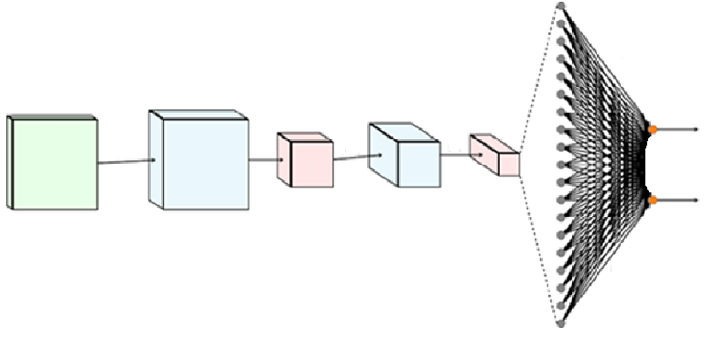
Описание модели
FL
Conv.c
Pool
Conv.
Pool
Softmax
20x20x1
20x20x32
10x10x32
10x10x64
5x5x64
2
1024

Slide 9
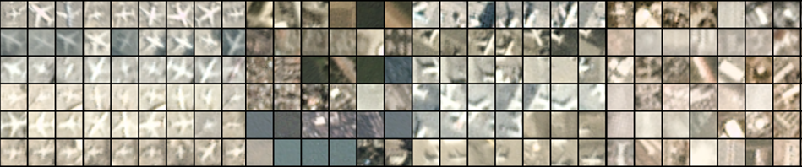
Входные и выходные данные
Входные
N картинок формата (20x20 пикселей)
JSON (“data”, “labels”)
“data” это массив изображений Nx1200 (20x20x3)
“labels” массив из N значений классов изображений (“1”, “0”)
N суммарное количество картинок (8000 + 24000)
Выходные
Строка “Самолет” или “Не самолет”

Slide 10
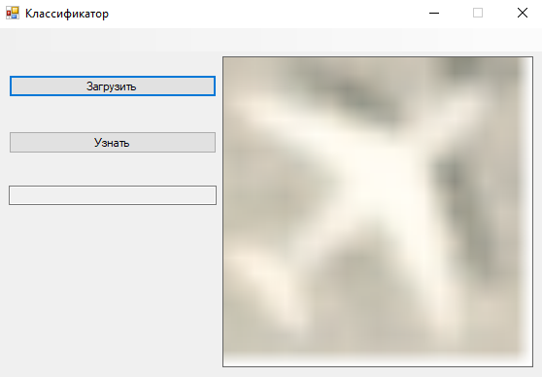
Демонстрация работы

Slide 11

Спасибо за внимание!
Потапенков Даниил Андреевич
dapotapenkov@edu.hse.ru
Москва 2018

